Slide 1
Выравнивания и гомология
Практические вопросы

Slide 2
План занятия
0. Парное выравнивание: карта локального сходства
Биологический смысл выравнивания
a. В каком выравнивании вероятнее ошибки: Множественное выравнивание vs парное
b. Принцип ВальдаdRP Survivorship bias (https://en.wikipedia.org/wiki/Survivorship_bias#In_the_military)
II. Выравнивание последовательностей и наложение структур
a. RdRp
III. Смысл выравнивания «невыравниваемых» участков белков
  Nucleoline – GAR домен.
Как доказать гомологичность последовательностей и их частей
  Рекомбинация, слияние и разделение
  домены
  Блоки
Pfam и др.
  Обзор.
Jalview
Выравнивание без гомологии. Выращивание сайтов
Алгоритмы и программы.
THIE_LACLS;THIE_MANSM;THIE_STRA3;THIE_LISIN;THIE_ANOFW;THIE_GEOTN;THIE_BACSU;THIE_BACA2;THIE_OCEIH;THIE_STAAB;THIE_STACT

Slide 3
Задание в классе
Поиск во множественном выравнивании блоков «надежного» (плюс-блоки) и «ненадежного» (минус-блоки) выравнивания с помощью JalView
Ссылки на два файла (Jalview project и protocol) должны появиться на странице pr14. Запись в очередь со ссылкой на pr14 должна появиться сегодня.

Slide 4
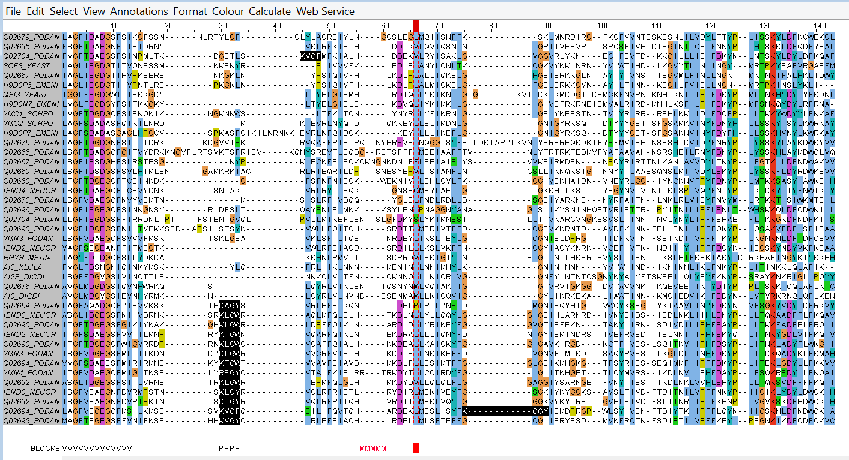
Блок, плюс-блоки и минус-блоки
[LVIVF].G[LVIVF].[DE].[DE
.{0,5}
[KR].G[WFY]

Slide 5
Паттерны JalView
[LVIМF].G[LVIVF].[DE].[DE] находит:
  MWGFAEAD
  FAGLCDIE и т.д.
[KR].G[WFY]
  RAGY и т.д.
  .{0,5} - от нуля до 5 любых букв подряд☺
[ED]{5,10} - подскажите примеры!

Slide 6
1. Биологический смысл выравнивания

Slide 7
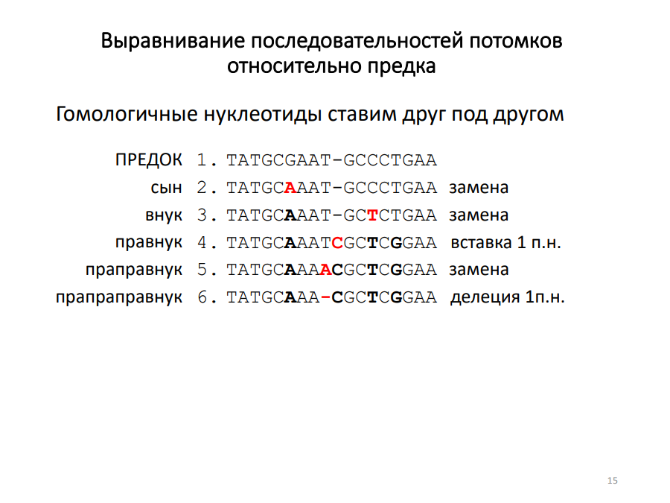

Slide 8
Выравнивание потомков относительно общего предка
Синий – вставка
Красный – замена
- Делеция
Относительно ПРЕДКА
ПРЕДОК
===========
праправнук1
праправнук2
праправнук3
праправнук4
праправнук5
TAT--GCGAAT-GCCCTGAA
===================================
TAT--GCAAAACGCTCGGAA 4 замены, 1 вставка
TAT--GCGAA--GCTCTGAA 1 делеция, 1 замена
TAT--GCGTATCGCTCGGAA 3 замены, 1 вставка
TAT--GCGAAT-GC---GAA 1 делеция 3 п.н.
TATATGCAAAT-GCCCTGAA 1 вставка 2 п.н., 1 замена
Такое выравнивание бывает только в экспериментах по изучению эволюции. E.coli (Ленский), шизофилум (А.Кондрашов), др.

Slide 9
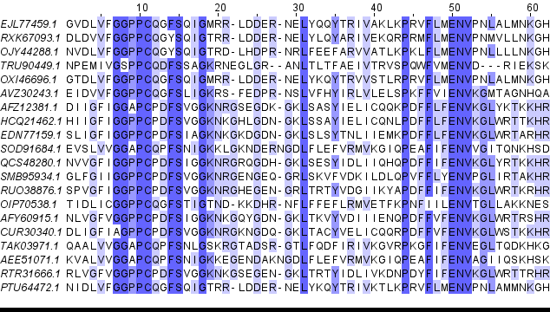
Биологический смысл выравнивания
Обсуждаем смысл колонок и гэпов
Теория. Выравнивание – отражение эволюции последовательностей
белков от общего предка
Кодоны стоящие в колонка произошли из одного кодона предка

Slide 10
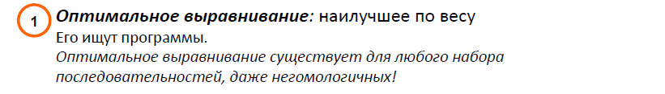
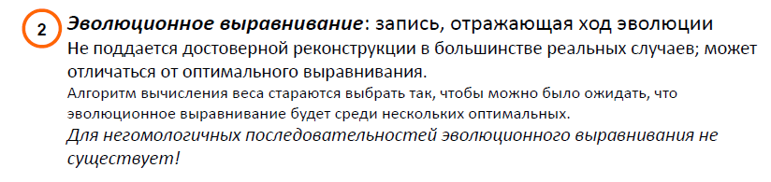
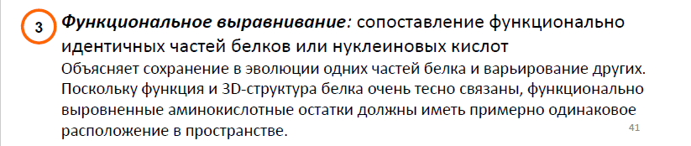
Какое из пониманий выравнивания на предыдущем слайде?

Slide 11
Никакое!
Не существует программ множественного выравнивания строящих оптимальное выравнивание!
Почему?
Все программы множественного выравнивания - эвристические

Slide 12
2. Какое выравнивание правильнее?

Slide 13
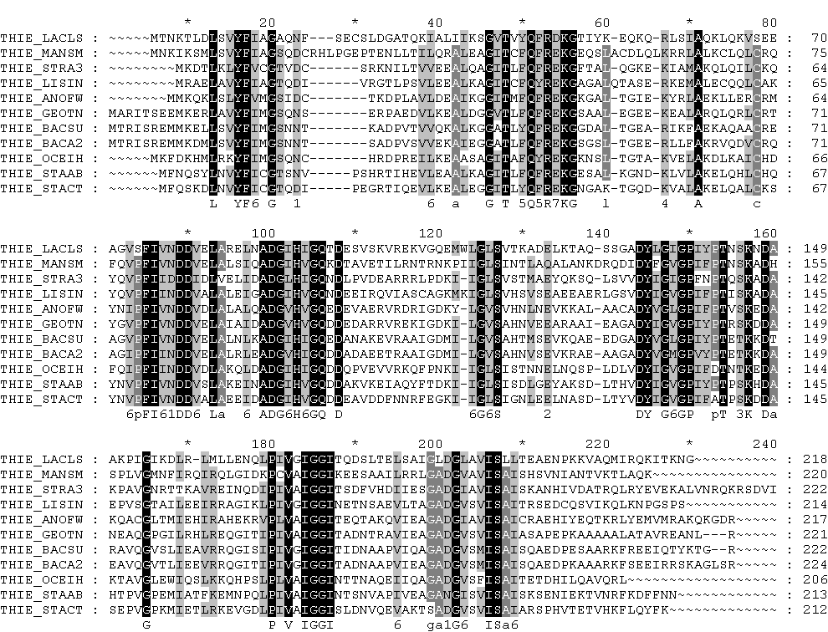
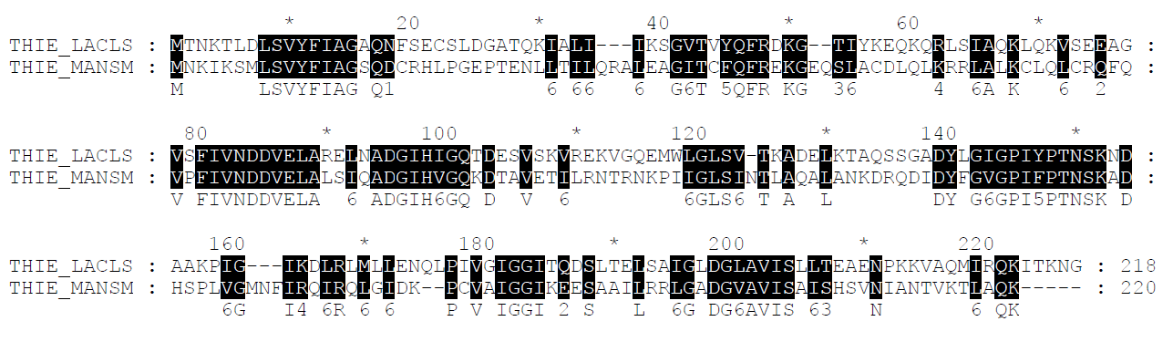
Множественное даёт аргументы, опровергающие оптимальное парное выравнивание!
Пример. Из множественного выравнивания мы знаем, что между консервативными позициями бывает не более одной делеции
Notes:
Где это выравнивание имеет биологический смысл, а где – нет?

Slide 14
3. Принцип Вальда
(так назвал МГ)

Slide 15
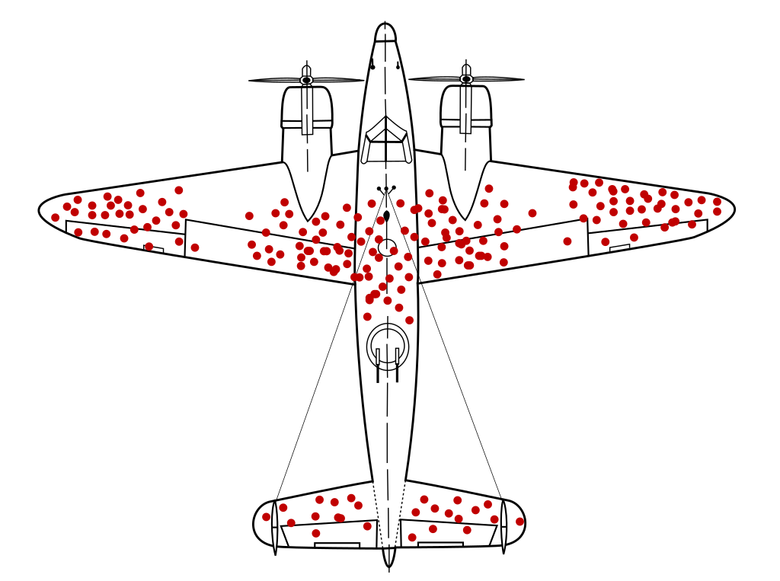
Какие части укреплять броней?
Пробоины на вернувшихся американских самолётах во время второй мировой войны.

Slide 16
Сохраняющееся (консервативное) − важно

Slide 17
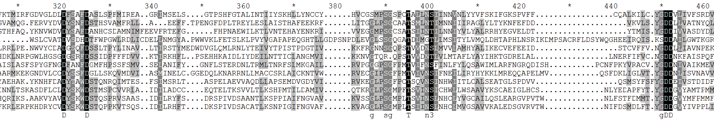
РНК зависимая РНК полимераза (RdRP), консервативные участки
На каких участках выравнивание
правильное –
совпадает с эволюционным?
Активный центр
Рисунок мой :) хвастаюсь

Slide 18
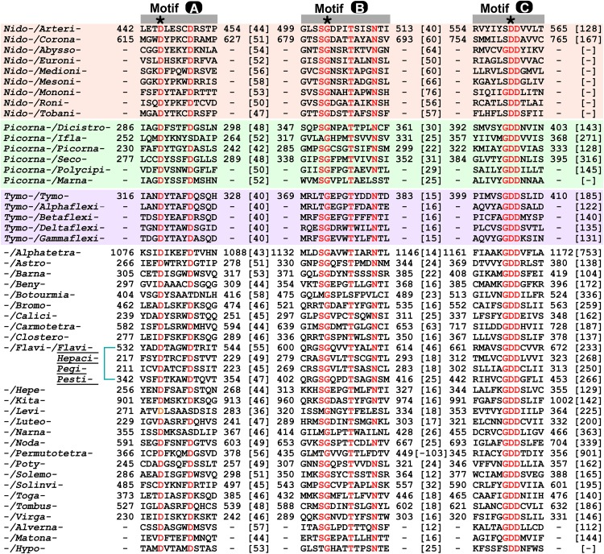
Каталитические мотивы RdRP
The RdRP active site is surrounded by the palm, fingers, and thumb domains with seven catalytic motifs (motifs A–G) distributed within the palm (motifs A–E) and fingers (motifs F–G) (Poch et al., 1989; Gorbalenya et al., 2002; Bruenn, 2003; te Velthuis, 2014; Wu et al., 2015) (see an alignment of motif A–C of the 49 representative RdRP sequences in Figure 2).
Hengxia Jia and Peng Gong, review, Front Microbiol, 2019

Slide 19
4. Выравнивание и совмещение структур
Для ГЛОБУЛЯРНЫХ белков правильность выравнивания может быть проверена совмещением структур – при наличии

Slide 20
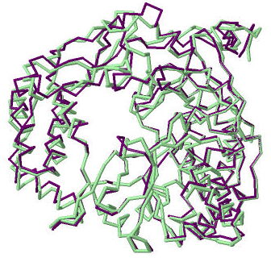
Проверка выравнивания по совмещению полипептидных остовов 3Dструктур
Структура консервативнее последовательностей
Совмещение полипептидных цепей
двух RdRP +РНК вирусов.
Не успел посмотреть каких. Выбрал случайно
из совмещения пяти структур

Slide 21
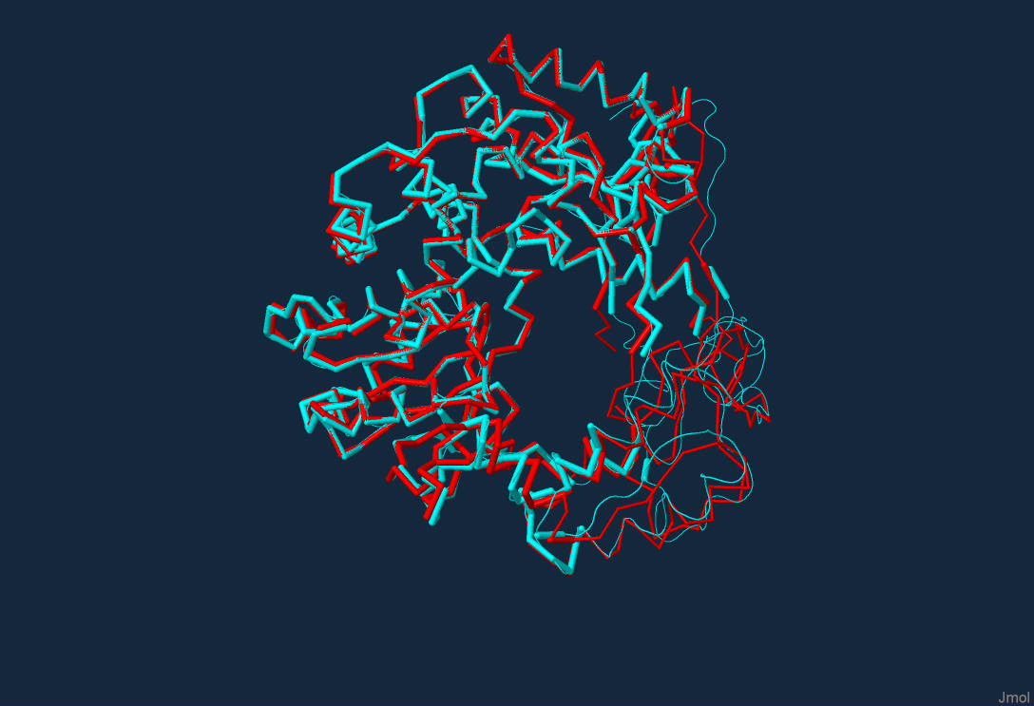
Совмещение 2х RdRp
Толстая backbone модель построена по сближенным (<2 ангстрем)
C_alpha атомам

Slide 22
Как проверять выравнивание при отсутствии 3D структур?
Варианты
Выделение блоков надежного выравнивнивания на основании сходства последовательностей (плюс-блоков)
Поиск информации о функционально важных аминокислотных остатках (аннотации записей, литература)
Предсказание вторичной структуры по последовательности (или по 3D структуре даже если она есть только у одной последовательности)
Предсказание неструктурированных участков в белках
Опыт и интуиция (!) Полезно воображать 3D структуру.
Гэпы преимущественно в петлях между спиралями и тяжами бета-листов

Slide 23
Программа-выравниватель лишь инструмент
Программа-выравниватель выдает
ГИПОТЕЗУ об эволюцинном выравнивании
Гипотеза может быть верна в отдельных блоках и не верна в остальных блока или во всем выравнивании:)
Решение за человеком, который обосновывает выравнивания опираясь на объективные данные о выравнивании и/или его блоках
Анализируя выравнивание, полезно соображать как наблюдаемые распределения гэпов затрагивают структуру белка, не входит ли в противоречие с вероятным ходом эволюции

Slide 24
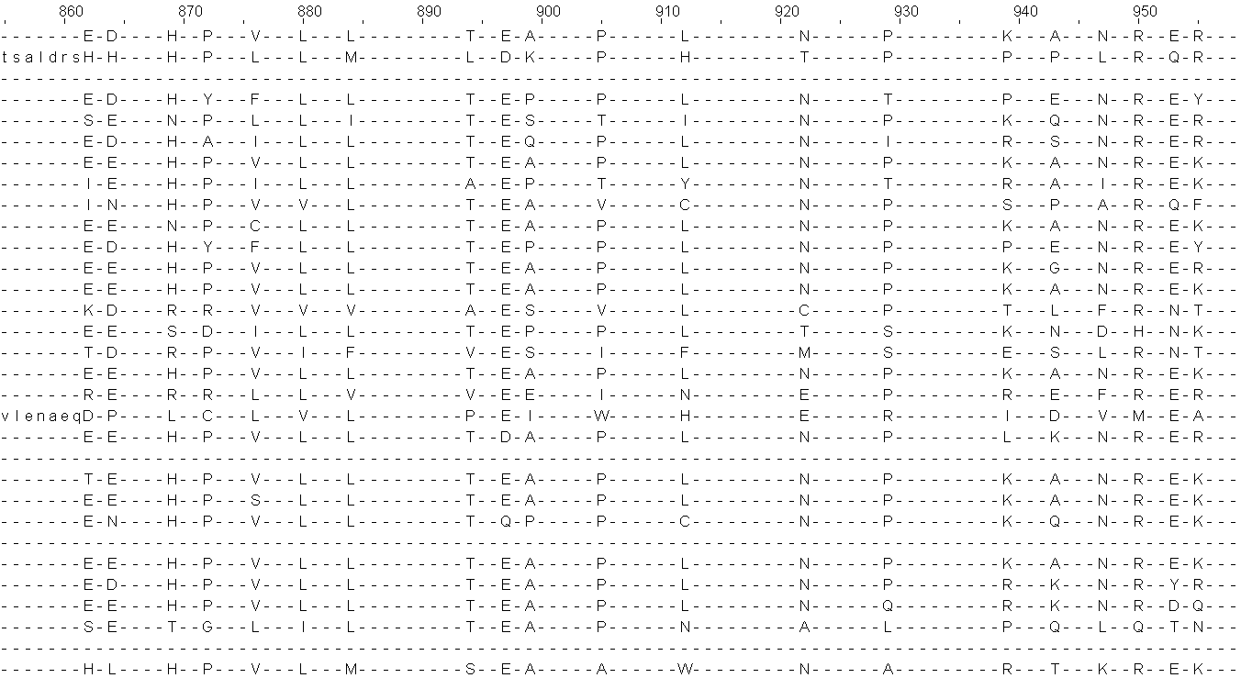
Иногда программа выдаёт такое выравнивание …
Это выравнивание не может быть правильным …..
~1400 последовательностей, почти в каждой позиции найдется какая-нибудь вставка хотя бы в одной последовательности
3

Slide 25
5. Выравнивание «невыравниваемых» участков белков

Slide 26
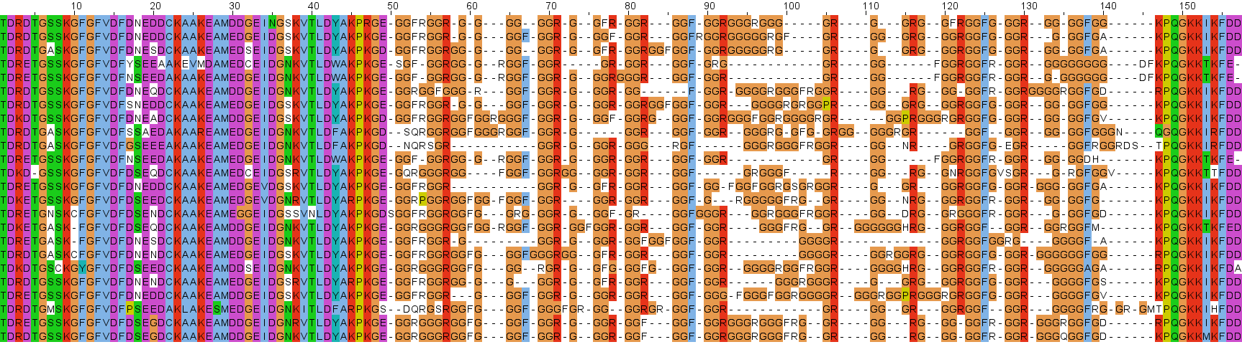
Был ли GAR у общего предка этих белков?
Предположительно был, так как он есть у нуклеолинов всех ныне живущих эукариот.
Утверждать, что остатки, стоящие в одной колонке произошли от одного и того же остатка у общего предка нельзя.
Из-за повторяющихся мотивов RGG и других, можно предположить, что GAR эволюционировали путем дупликации повторов.
Уникальная дупликация простых повторов в геноме индивидуума лежит в основе идентификации личности по ДНК

Slide 27
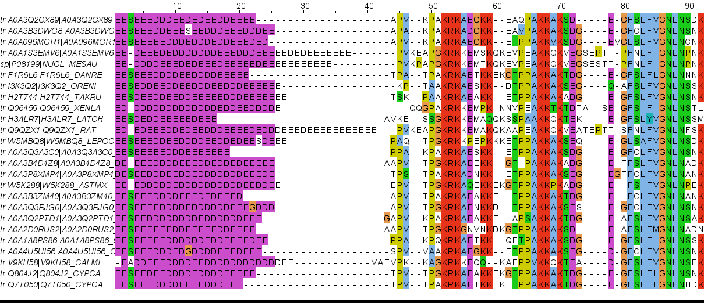
Nucleolin. Кислый участок и сигнал сигнал ядерной локализации

Slide 28
6. Домены БД Pfam

Slide 29
Домены белков
[Длинные] гомологичные участки из разных белков, которые эволюционируют только по типу локальных мутаций, и максимальной длины, с сохранением этого свойства, называются
ЭВОЛЮЦИОННЫМИ ДОМЕНАМИ
Терминологическая проблема.
ДОМЕН – набор фрагментов последовательностей и их выравнивание. Имеет название. Например, RdRP_1
ДОМЕН белка – фрагмент последовательности, входящий в определенный домен, например, в RdRP_1
ДОМЕННАЯ АРХИТЕКТУРА – последовательность доменов в белке

Slide 30
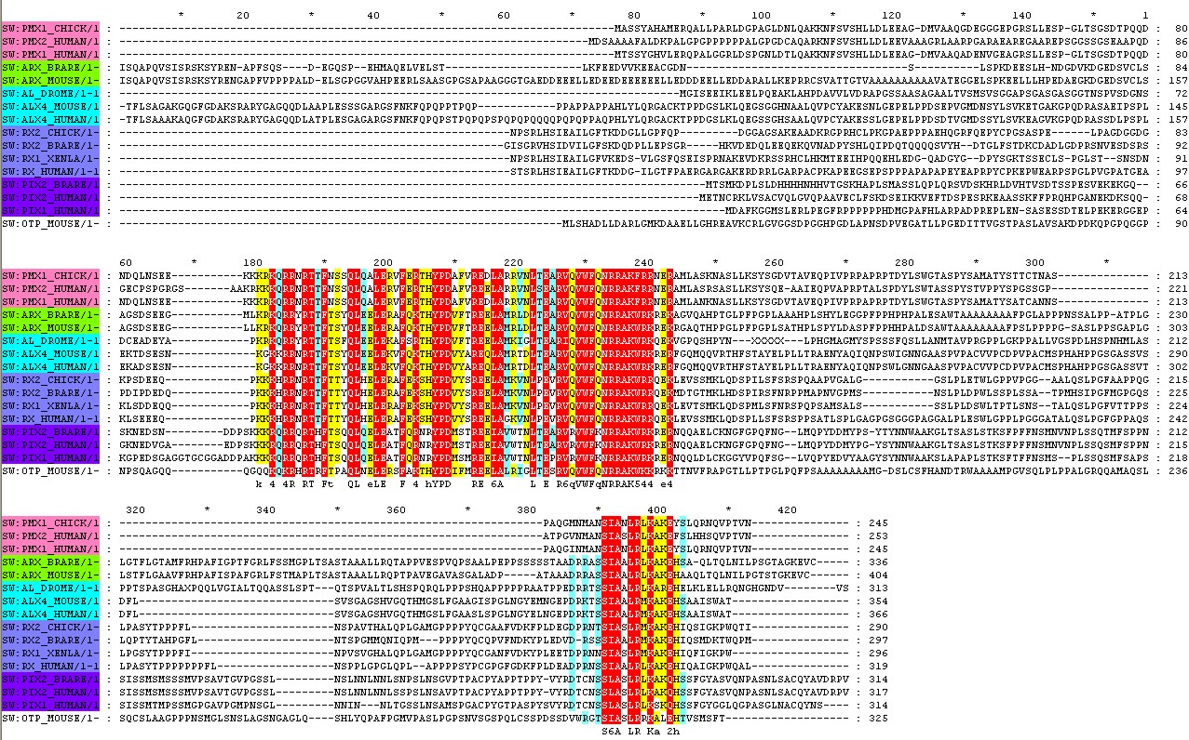
ДВА ДОМЕНА гомеобелков: гомеодомен и OAR домен
Notes:
Два несомненно консервативных участка у всех белков, они удовлетворяют с лихвой всем критериям.
Значит, все эти белки гомологичны!
Тогда откуда взялись совершенно непохожие длинные участки?

Slide 31
Домены принято изображать так
X1WJ92_ACYPI [Acyrthosiphon pisum (Pea aphid)] Uncharacterized protein (408 residues)
There are 1836 sequences with the following architecture: Homeodomain, OAR

Slide 32
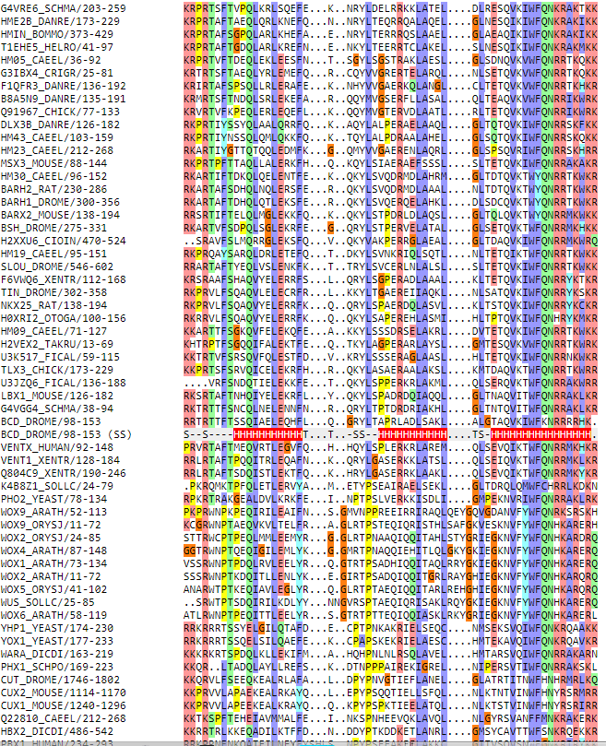
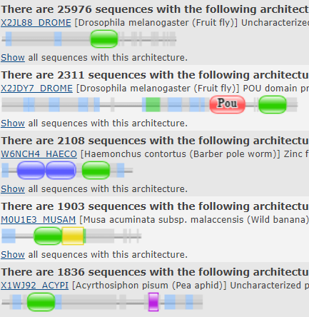
Гомеодомен является ДОМЕНОМ
Доказательство
Выравнивание, свидетельствующее о гомологичности последовательностей
Представленность домена в негомологичных белках (обычно, но не обязательно)

Slide 33
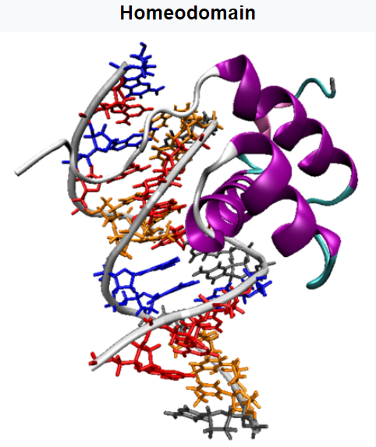
Эволюционные домены
Имеют определенную функцию (не всегда известна)
DUF – Domain of Unknown Function
Часто совпадают со структурными доменами (но не всегда)
Гомеодомен – ДНК связывающий домен
Homeodomain proteins regulate gene expression and cell differentiation during early embryonic development, thus mutations in homeobox genes can cause developmental disorders.^{[1]}

Slide 34
Что есть в Pfam
Название домена, ID AC
Выравнивания
  Seed
  Full
Доменные архитектуры
Описание функции
Таксономическая
распространенность
3D структуры
HMM профиль выравнивания
Clan

Slide 35
6. блоки

Slide 36
Консервативный блок выравнивания (плюс-блок)
Подтверждается консервативными или функционально консервативными позиция во всех фрагментах
1я и последняя позиции такие
В блоке нет гэпов
Консервативных позиций достаточно, чтобы похожие последовательности почти не встречались в дпугих местах выравнивания.

Slide 37
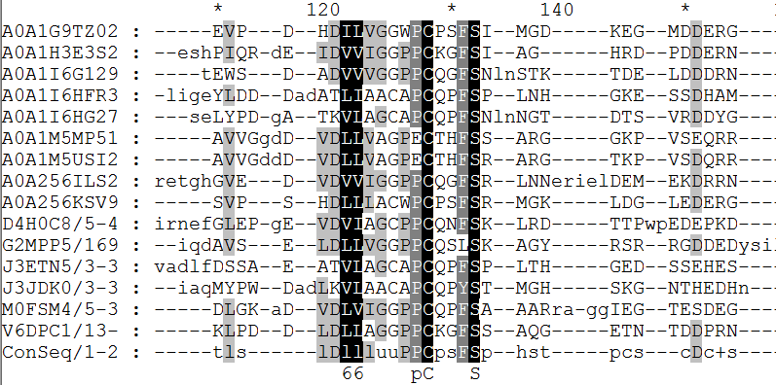
Вертикальный плюс-блок
В вертикальном блоке, по определению, содержатся фрагменты
ИЗ ВСЕХ последовательностей.
Значит в вертикальном К-блоке мы предполагаем гомологичность
всех фрагментов и всех остатков в каждой из колонок, неважно, консервативные они или нет

Slide 38
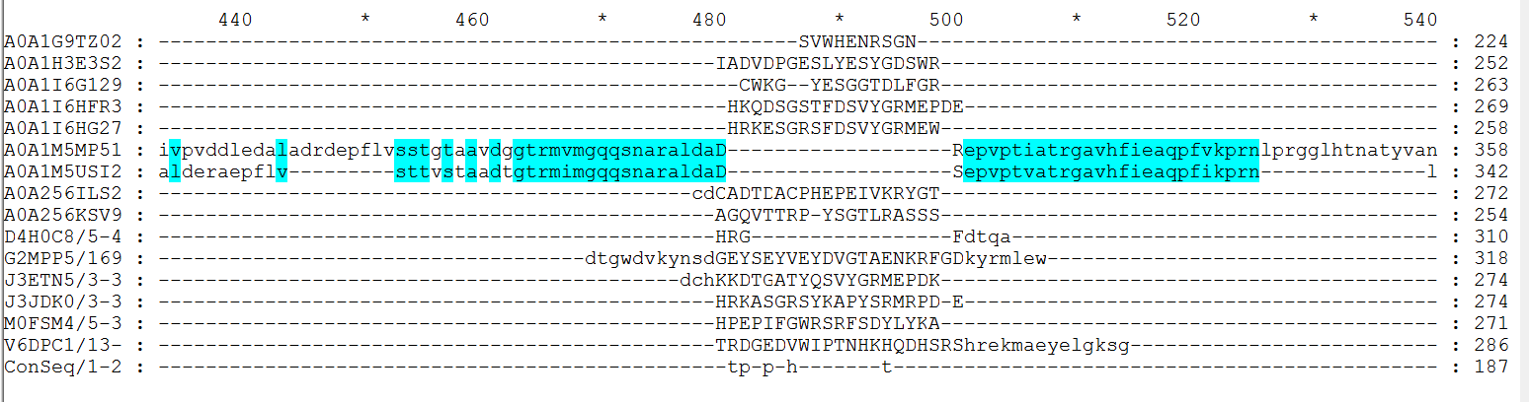
Частичный плюс-блок
Как бы назвать такие блоки? Пока «не вертикальный плюс-блок»
В таком блоке все фрагменты гомологичны и все остатки фрагментов из блока в каждой позиции блока предполагаем гомологичными.

Slide 39
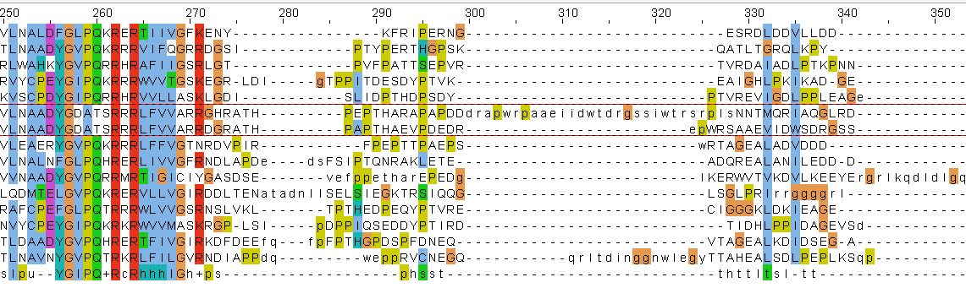
Минус блок (не консервативный)
Выделить минус блок труднее. Для этого надо найти все плюс-блоки. То, что останется надо разбить на блоки, они и будут минус-блоки
В минус блоках мы не предполагаем наличие гомологичных остатков в любой позиции. Группировка остатков в одну позицию имеет целью сократить длину выравнивания, не более.
Но программы выравнивания пытаются выровнять невыравниваемое :(

Slide 40
JalView
Демонстрация

Slide 41
КОНЕЦ ПРЕЗЕНТАЦИИ

